Slide 1




115學年度學生汽、機車停車權限
申請流程圖
請先詳閱:
1.《校園交通管理辦法》:https://reurl.cc/gNm407
2.《校園交通稽查作業標準》:https://reurl.cc/Ggr4oD
請先詳閱:
1.《校園交通管理辦法》:https://reurl.cc/gNm407
2.《校園交通稽查作業標準》:https://reurl.cc/Ggr4oD
1.GOOGLE表單申請
2.總務處抽籤
即日起~ 9/4
9/7 10:00
4.列印班級申請報表(詳P.2–P.4)
至總務處繳費(依P.5時段)
3.網頁公布中籤名單
9/14起
9/9
(一)團體繳費
1.時間：9月14日（週一）至9月17日（週四），
上午9:00–11:30；下午1:30–4:00。
方式：各班請指派代表列印班級申請報表（系統操作步驟P.2-P.4），收齊待繳金額後依時段辦理繳費（P.5）。
(二)個人繳費
1.時間：9月21日（週一）至9月23日（週三）
上午9:00–11:30；下午1:30–4:00。
2.方式：
(1)機車：請使用自動繳費機繳費後，將收據送交至總務處。
(2)汽車：請先至總務處審查確認金額無誤後，再至出納組繳費，並將繳款單送交至總務處。
請於9月23日前重新進出停車場柵欄機，以利系統辨識換證，
如離校時對繳費費用有疑義，請勿繳費。
請按壓現場對講機通知管理人員，或撥打警衛室(分機 5000）、總務處(分機 5035、3328）。
5.完成申辦

Slide 2
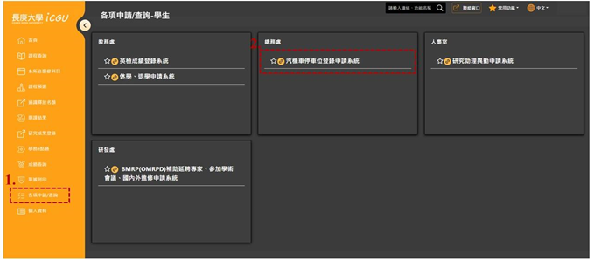
長庚大學ICGU汽機車停車位班級申請報表列印操作流程圖
登入ICGU，於左側先選擇各項申請/查詢，再選擇汽機車停車位登錄申請系統。

Slide 3
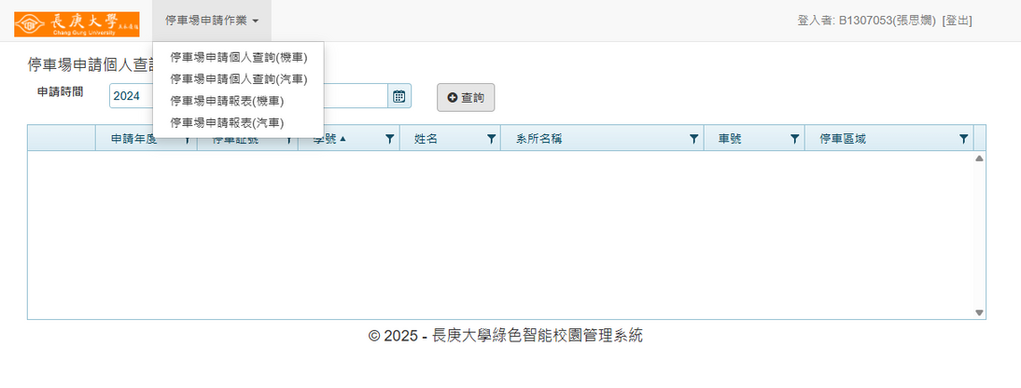
接著點選上方的停車場申請作業，再點選停車場申請報表(機車)或停車場申請報表(汽車)。

Slide 4
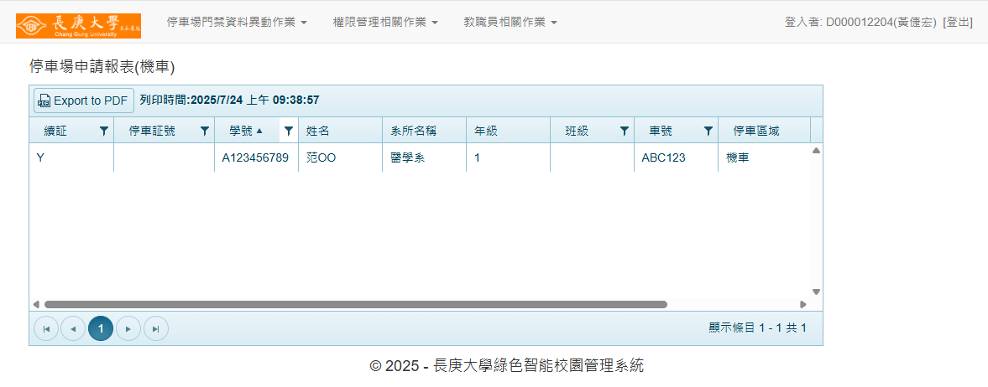
確認資料無誤後請班級代表協助點選”Export to PDF”列印報表並收繳費用後，依規定時間至總務處統一辦理。

Slide 5
115學年度學生汽機車停車權限辦理時間表
系 所 | 辦理日期 | 時間
醫學院 | 2026.9.14(一) | 09:00~11:30 至 13:30~16:00
工學院 | 2026.9.15(二)
管理學院 | 2026.9.16(三)
智慧運算學院 | 2025.9.17(四)

